Slide 1
What’s your name?
Unit 2 Introduction
WWW.PPT818.COM

Slide 2
前置性作业
一、借助点读笔朗读并翻译下列单词。
what _______ what’s _________ you ________ your _________
My _________ name __________
二、借助点读笔朗读并翻译下列句子。
1.Good afternoon, Mr Wood. ________________
2.What’s your name? ______________________
3.My name’s Jenny. ________________________
4.My name’s Guo Yang. _____________________

Slide 3
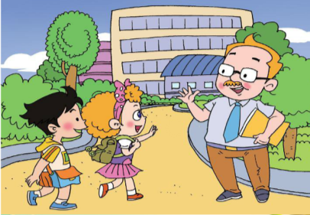
write
What’s your ________?
name
My name’s _________.
Jenny

Slide 4
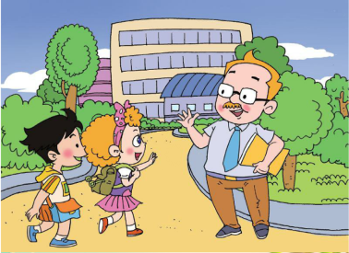
write
What's your ________
name
What’s your ______?
Guo Yang
My name’s ___________.

Slide 5
Groupwork
Choose any way you like to read the dialogue.
1.小组齐读：Read together.
2.小组分角色：Role-play.
3.小组分段读：One by one.

Slide 6
Practice
What’s your name?
My name’s______.
I am_____.

Slide 7
Play a game
请6-7位同学上前来，其中两人手拉手架起一座桥，其余的同学排成一队从桥下过，每过一次都要拦下一个人，大家可向他提问What’s your name?如回答“I’m…”正确就顺利通过；如错误则被罚下。

Slide 8
文化知识链接：
与人初次见面，若想知道对方的姓名，询问时要稍加注意。“What’s your name?”虽然直接明了，但对方听起来会感觉生硬、唐突。比较礼貌委婉的说法是：
May I know your name, please? Can I have your name, please?（我可以问一下您的姓名吗？）

Slide 9
知识点1：
What’s your name? 你叫什么名字？
用法及答语：这是一个问号，用来询问对方姓名。
What’s=What is 回答自己的姓名时，可以用“My name’s ...”，意为“我叫 ……”
例句：—What’s your name?
你叫什么名字？
—My name’s Jenny.
我的名字是珍妮。

Slide 10
典例:
A
你想知道新同学的姓名，用英语应该如何问：________
A. What’s your name?
B. My name is Guo Yang.

Slide 11
知识点2：
My name’s John. 我的名字叫约翰。
my/ maɪ/ pron.（代词）我的。
对应词：your 你的；你们的。
短语：my crayon 我的蜡笔。
我的my，你的your，我是I，你是you。

Slide 12
易错点提示
my和I的区别
my | 我的 | 后接名词 | My name is... （我的名字是……）
I | 我 | 单独使用 | I am...（我是……）

Slide 13
知识点 3:
My name’s... 我的名字叫……
用法：用于向对方介绍自己的姓名，也可以说：I’m...（我是……）来介绍自己的姓名。name’s 是 name is的缩写。
例句：My name’s Tom.
我的名字叫汤姆。
＝I’m Tom.
我叫汤姆。

Slide 14
Homework:
1.朗读并背诵课文。
2.借助点读笔预习第三课。

Slide 15
Thank you.

